Slide 1

Način širenja infekcije
Oblici infekcija
Tok i ishod infekcije organizma

Slide 2
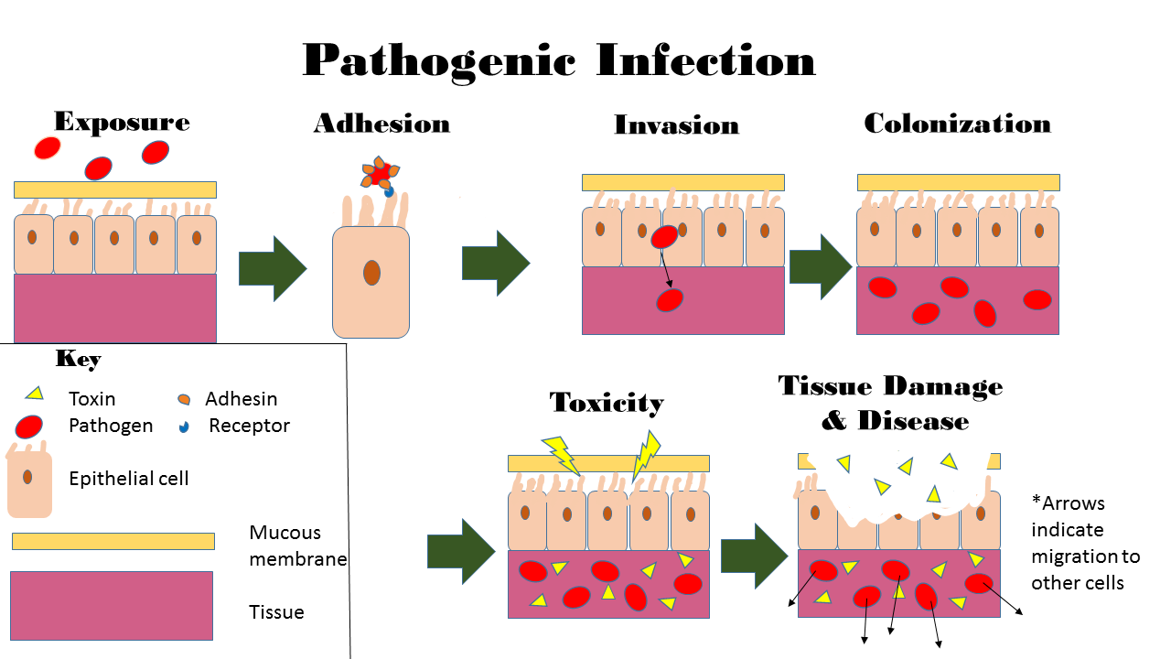
Infektivni agensi: plesni, kvasci, bakterije, protozoe, rikecije, hlamidije, virusi..
Dejstvo ovih agenasa – INFEKCIJA
INFEKCIJA – složeni proces koji obuhvata:
Prodiranje mikroorganizama u organizam
Razmnožavanje u organizmu i stvaranje proizvoda koji izazivaju određene promene
Reagovanje organizma na dejstvo mikroorganizama

Slide 3

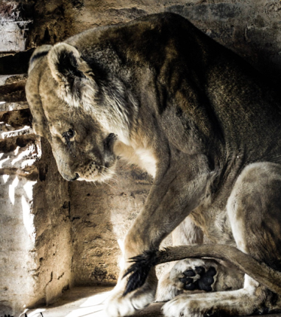
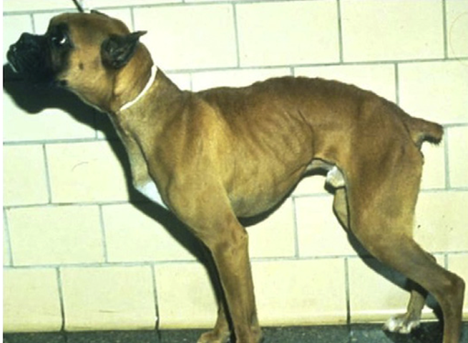
Trougao infekcije
AGENS
INFEKCIJA
DOMAĆIN
SPOLJAŠNJA SREDINA

Slide 4
Faktori infekcije
Patogenost
Virulencija
Infektivna doza
Otpornost u sredini
Osetljivost domaćina
AGENS
DOMAĆIN
INFEKCIJA
Stres
Naeadekvatna ishrana
Oštećenje tkiva
Imunosupresija
Disfunkcije metabolizma
Primarna infekcija
Vrsta domaćina
Rasa
Starost
Pol
Genetski faktori
Fiziološki faktori
Imunokompenencija
SPOLJAŠNJA
SREDINA

Slide 5

Mikroorganizmi
Da bi neki mikroorganizam mogao da započne i razvije infekciju - tri uslova:
Mora da bude virulentan
Ulazak u organizam u dovoljnom broju
Ulazak u organizam određenim putem (“vrata infekcije”)

Slide 6
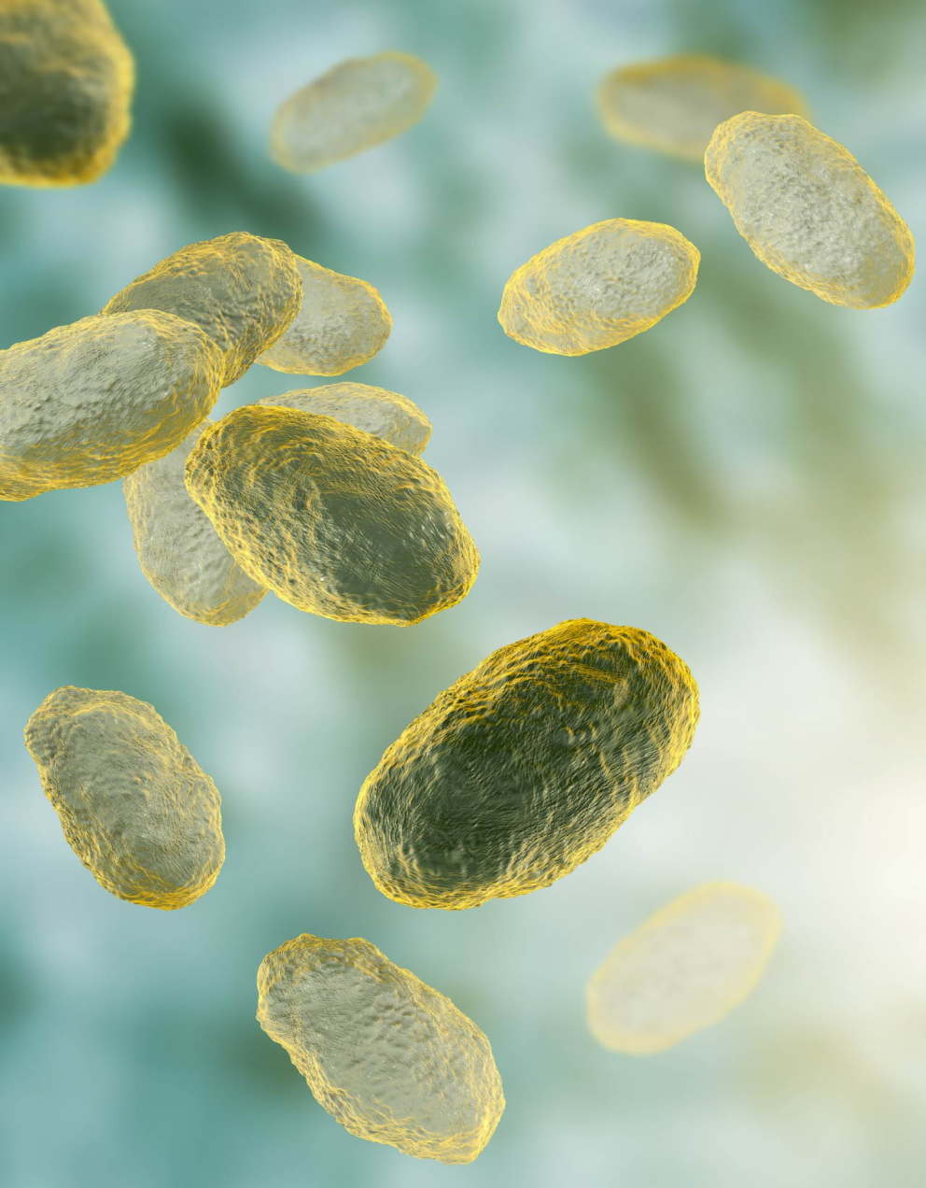
Vrste infekcija u zavisnosti od izvora infekcije
Egzogena infekcija
  Direktna ili indirektna transmisija od inficirane jedinke ili iz spoljašnje sredine
  Vektori
Endogena infekcija
  Komensalni mikroorganizmi
  Uslovno patogeni – oportunistički patogeni

Slide 7
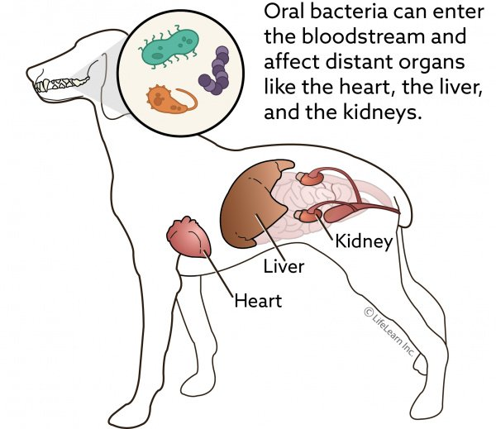
Vrste infekcija
Vrsta infektivnog agensa
  Bakterijska, virusna ili gljivična infekcija
Po mestu nastanka
  Lokalna infekcija
  Fokalna ili žarišna infekcija
  Generalizovana ili opšta infekcija

Slide 8
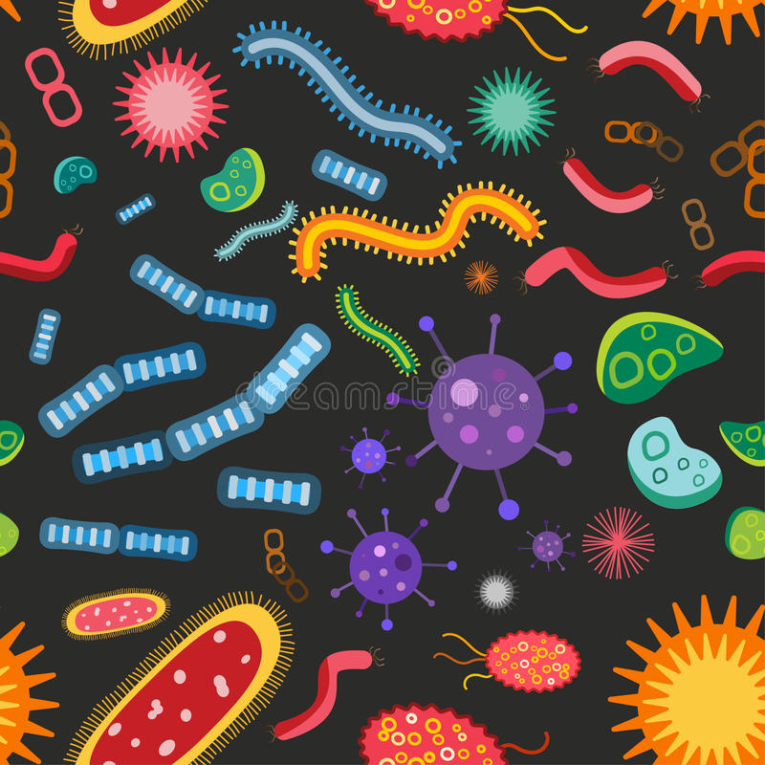
Vrste infekcija
Prema broju patogena
  Primarna infekcija
  Sekundarna infekcija
  Prosta/mešovita infekcija
Prema izraženosti kliničkih simptoma
  Klinički manifestna infekcija
  Inaparentna ili asimptomatska
  Latentna ili pritajena infekcija

Slide 9
 | Status i spektar težine bolesti
Status ekpozicije | Nije eksponirana | Eksponirana
Status infekcije |  | Nije inficirana | Inficirana |  |  |  | Prebolela –oporavila
Status bolesti |  |  | Subklinička inaparentna | Klinički ispoljena
 |  |  |  | Morbiditet |  | Mortalitet
 |  |  |  | Blaga | Ozbiljna | Fatalna

Slide 10
Podela prema pojavi i trajanju infekcije
Akutna infekcija – iznenadna pojava i relativno kratak tok
Subakutna i hronična infekcija – traju duže, znaci bolesti se povremeno pojačavaju i smanjuju, uzročnici se duže ili dugo zadržavaju u organizmu
Latentna infekcija - uzročnik je prisutan u organizmu, nema ispoljenih znakova bolesti a imunska reakcija je jedini znak infekcije
Perzistentna infekcija - dugotrajne infekcije koje nastaju kada se ne dođe do eliminacije patogena iz organizma posle primarne infekcije
nema ispoljenih znakova bolesti niti imunske reakcije

Slide 11
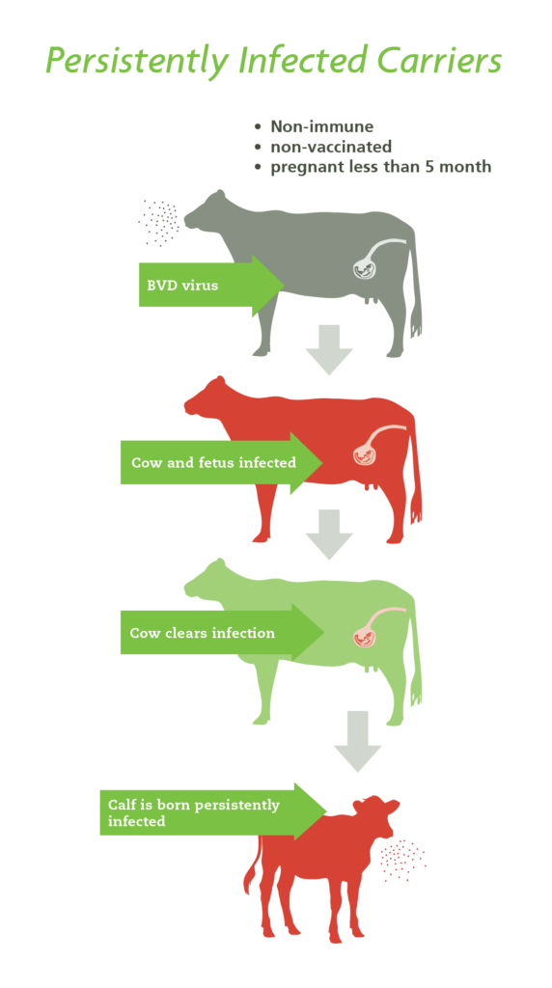
Podela prema pojavi i trajanju infekcije
Perzistentne infekcije traju doživotno, patogen se ograničeno umnožava ili perzistira u vidu nukleinske kiseline
Dve grupe: produktivne i neproduktivne (latentne) infekcije
Produktivne - replikacija virusa i napuštanje ćelija često bez simptoma oboljenja, a kod nekih infekcija se kasnije u životu jedinke mogu ispoljiti znaci bolesti.
Latentne (neproduktivne) - stalno prisustvo virusnog genoma u inficiranim ćelijama, a inf. virioni se formiraju prilikom reaktivacije virusa u stresnim/imunosupresivnim okolnostima

Slide 12
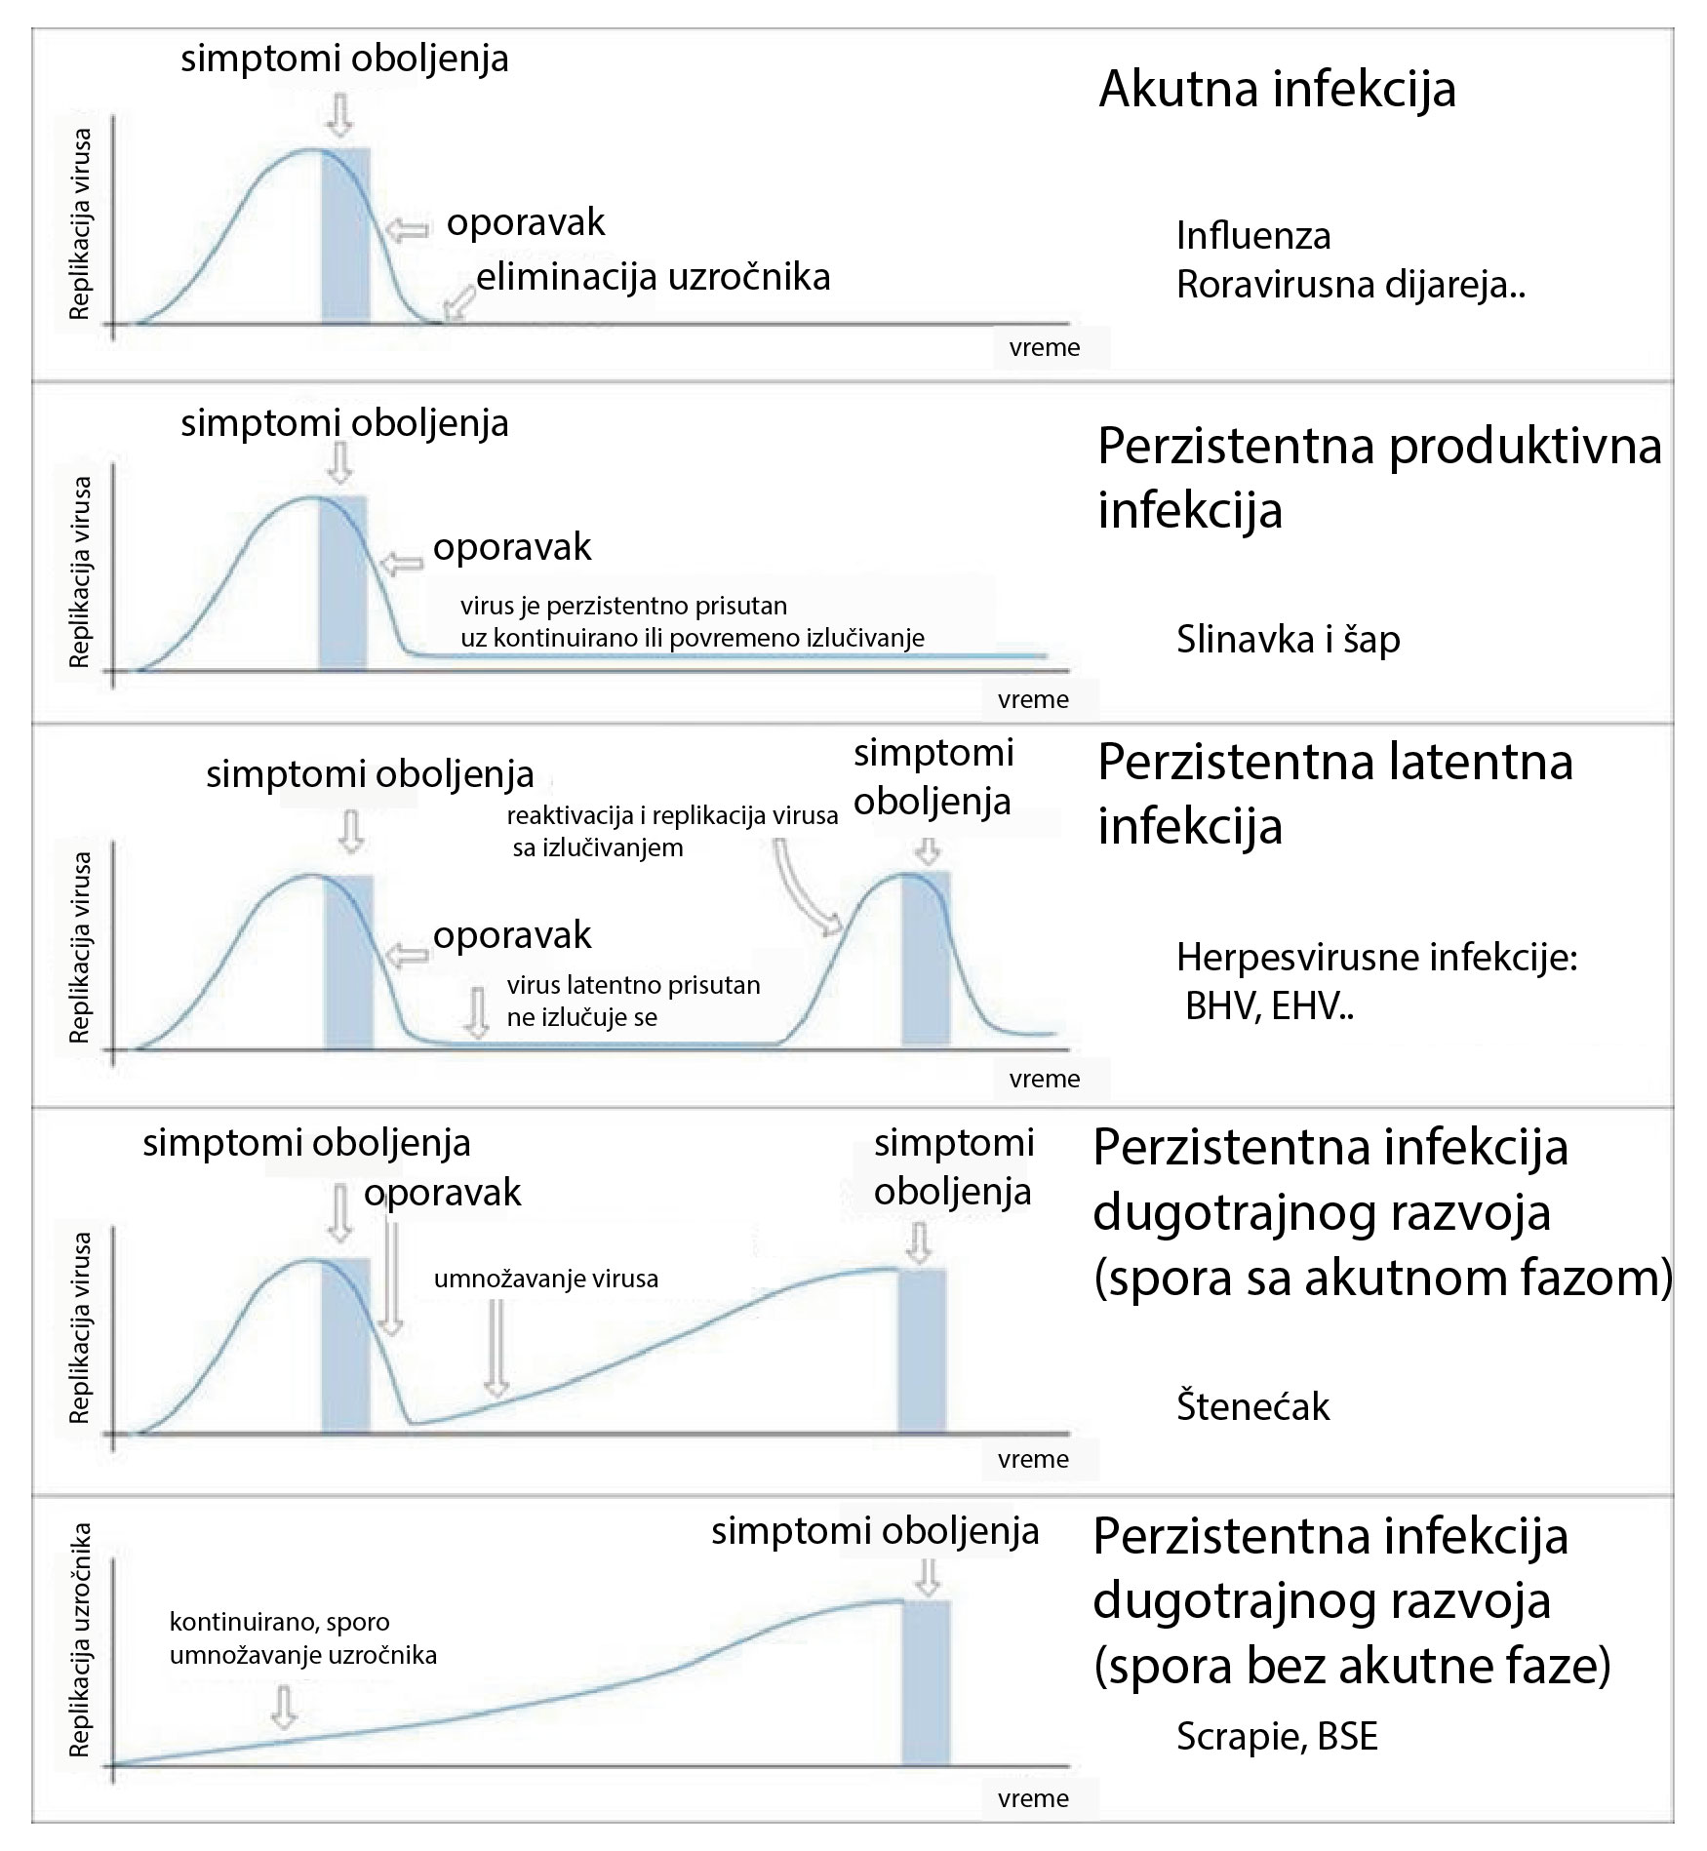

Slide 13
Vrste infekcija
Bakterijemija/ viremija - prodiranje bakterija odnosno virusa u krv, koja im služi kao transportna sredina
Septikemija ili sepsa – prodiranje i razmnožavanje mikroorganizma u krvi
Toksemija - mikroorganizam se razmnožava lokalno u tkivu a izlučuje toksine koje se šire u organizmu
Intoksikacija – unošenje u organizam toksina koje su mikroorganizmi sintetisali

Slide 14
Vrste infekcija
Superinfekcija – pojava kada se organizam tokom infekcije ponovo inficira istim uzročnikom
Reinfekcija – kada organizam preboli neku infekciju pa se naknadno inficira istim uzročnikom
Recidiv - povratak simptoma iste bolesti

Slide 15
Ishod infekcije
Prezdravljenje i eliminisanje uzročnika iz organizma
Prelazak u hronični oblik kada se uspostavlja i kliconoštvo
Uginuće inficiranog organizma

Slide 16
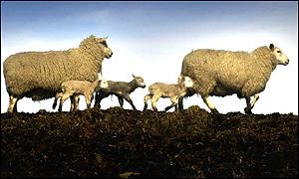
Izvori infekcije
Izvor ili rezervoar infekcije
Priroda
Životinje, ljudi
Kliconoštvo
  Aktivni kliconoša
  Rekonvalescentni kliconoša
  Zdrave kliconoše
  Inkubacijske kliconoše
  Pasivni kliconoša

Slide 17
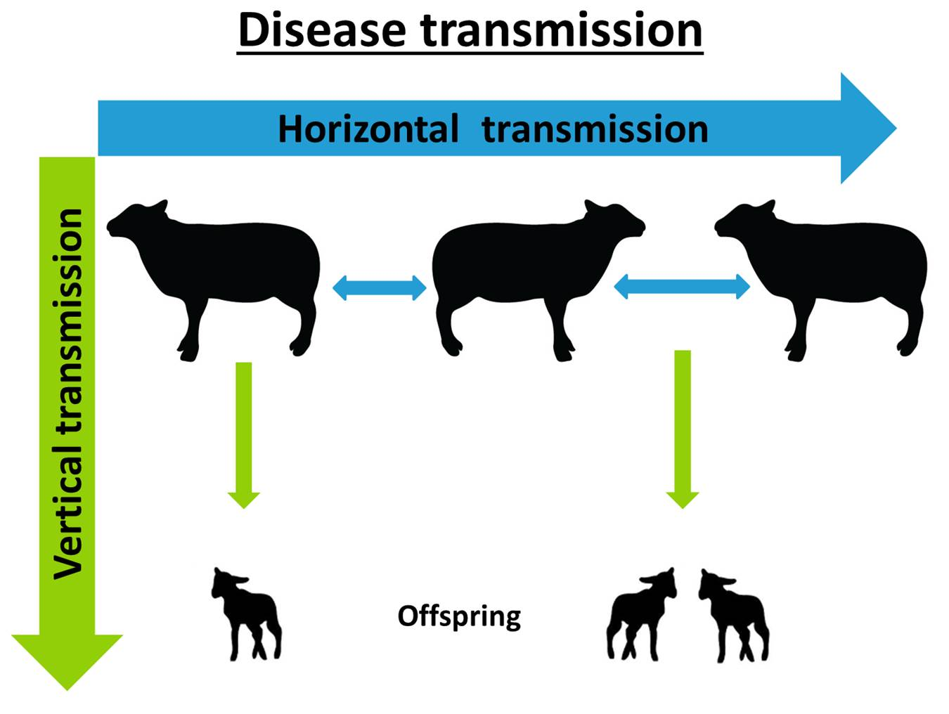
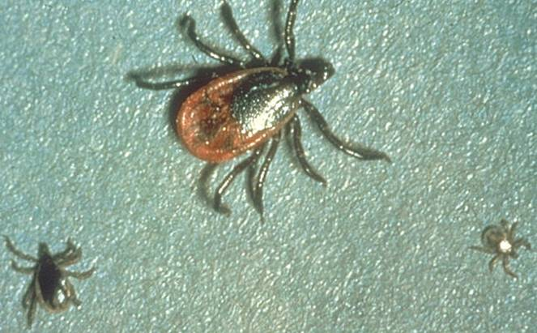
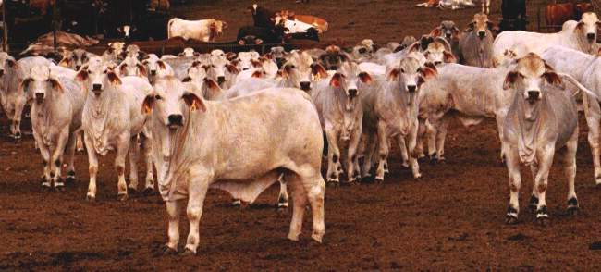
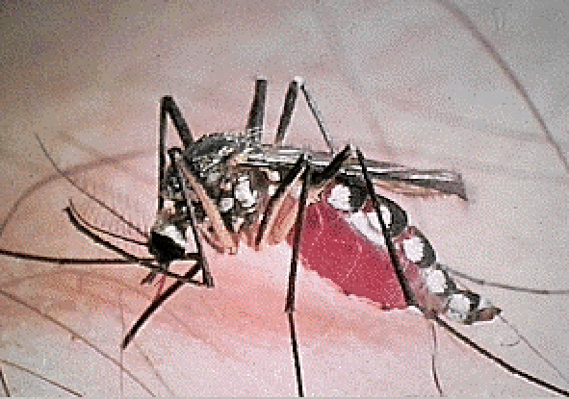
Načini širenja infekcije
Kontakt – direktan ili indirektan
  Kapljična infekcija- aerogeni put
Vektori

